Slide 1


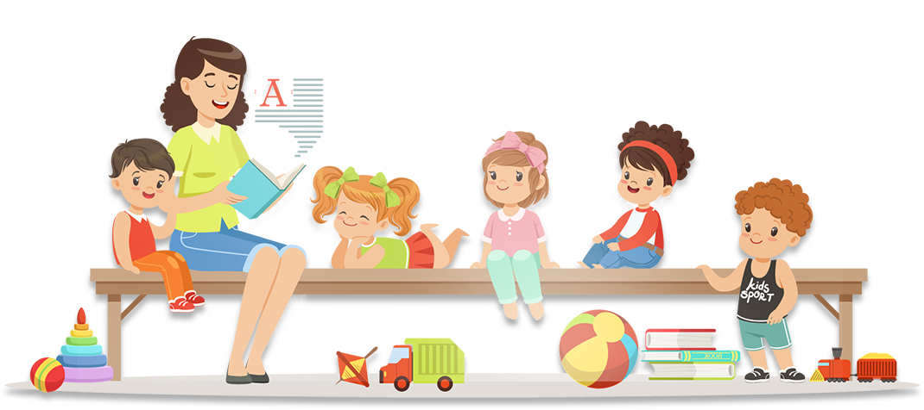
Bài 8: Bảo quản đồ dùng gia đình

Slide 2

Tiết 1

Slide 3

Khởi động

Slide 4


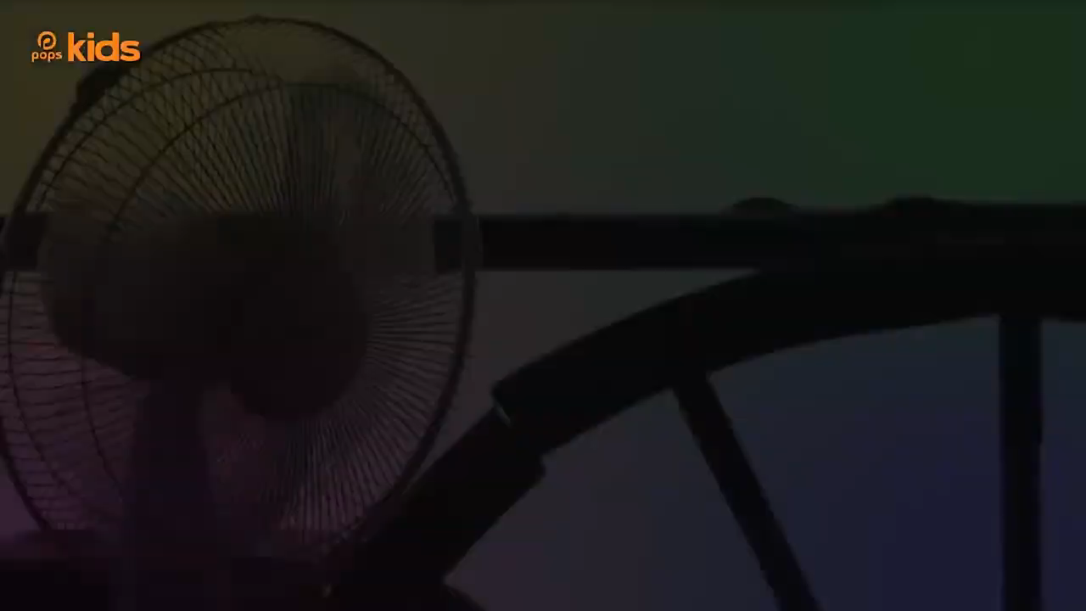
KHỞI ĐỘNG
HÁT BÀI HÁT “CÁI QUẠT MÁY”

Slide 5
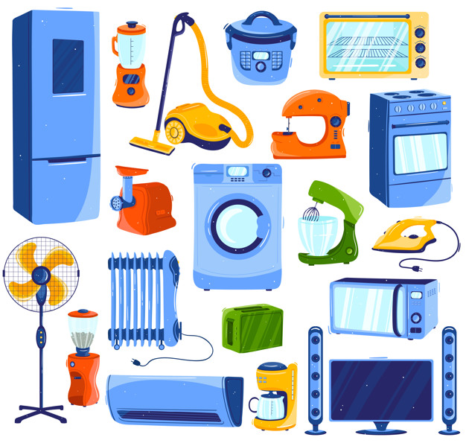
KHỞI ĐỘNG
-Kể tên những đồ dùng gia đình
mà em biết.

Slide 6

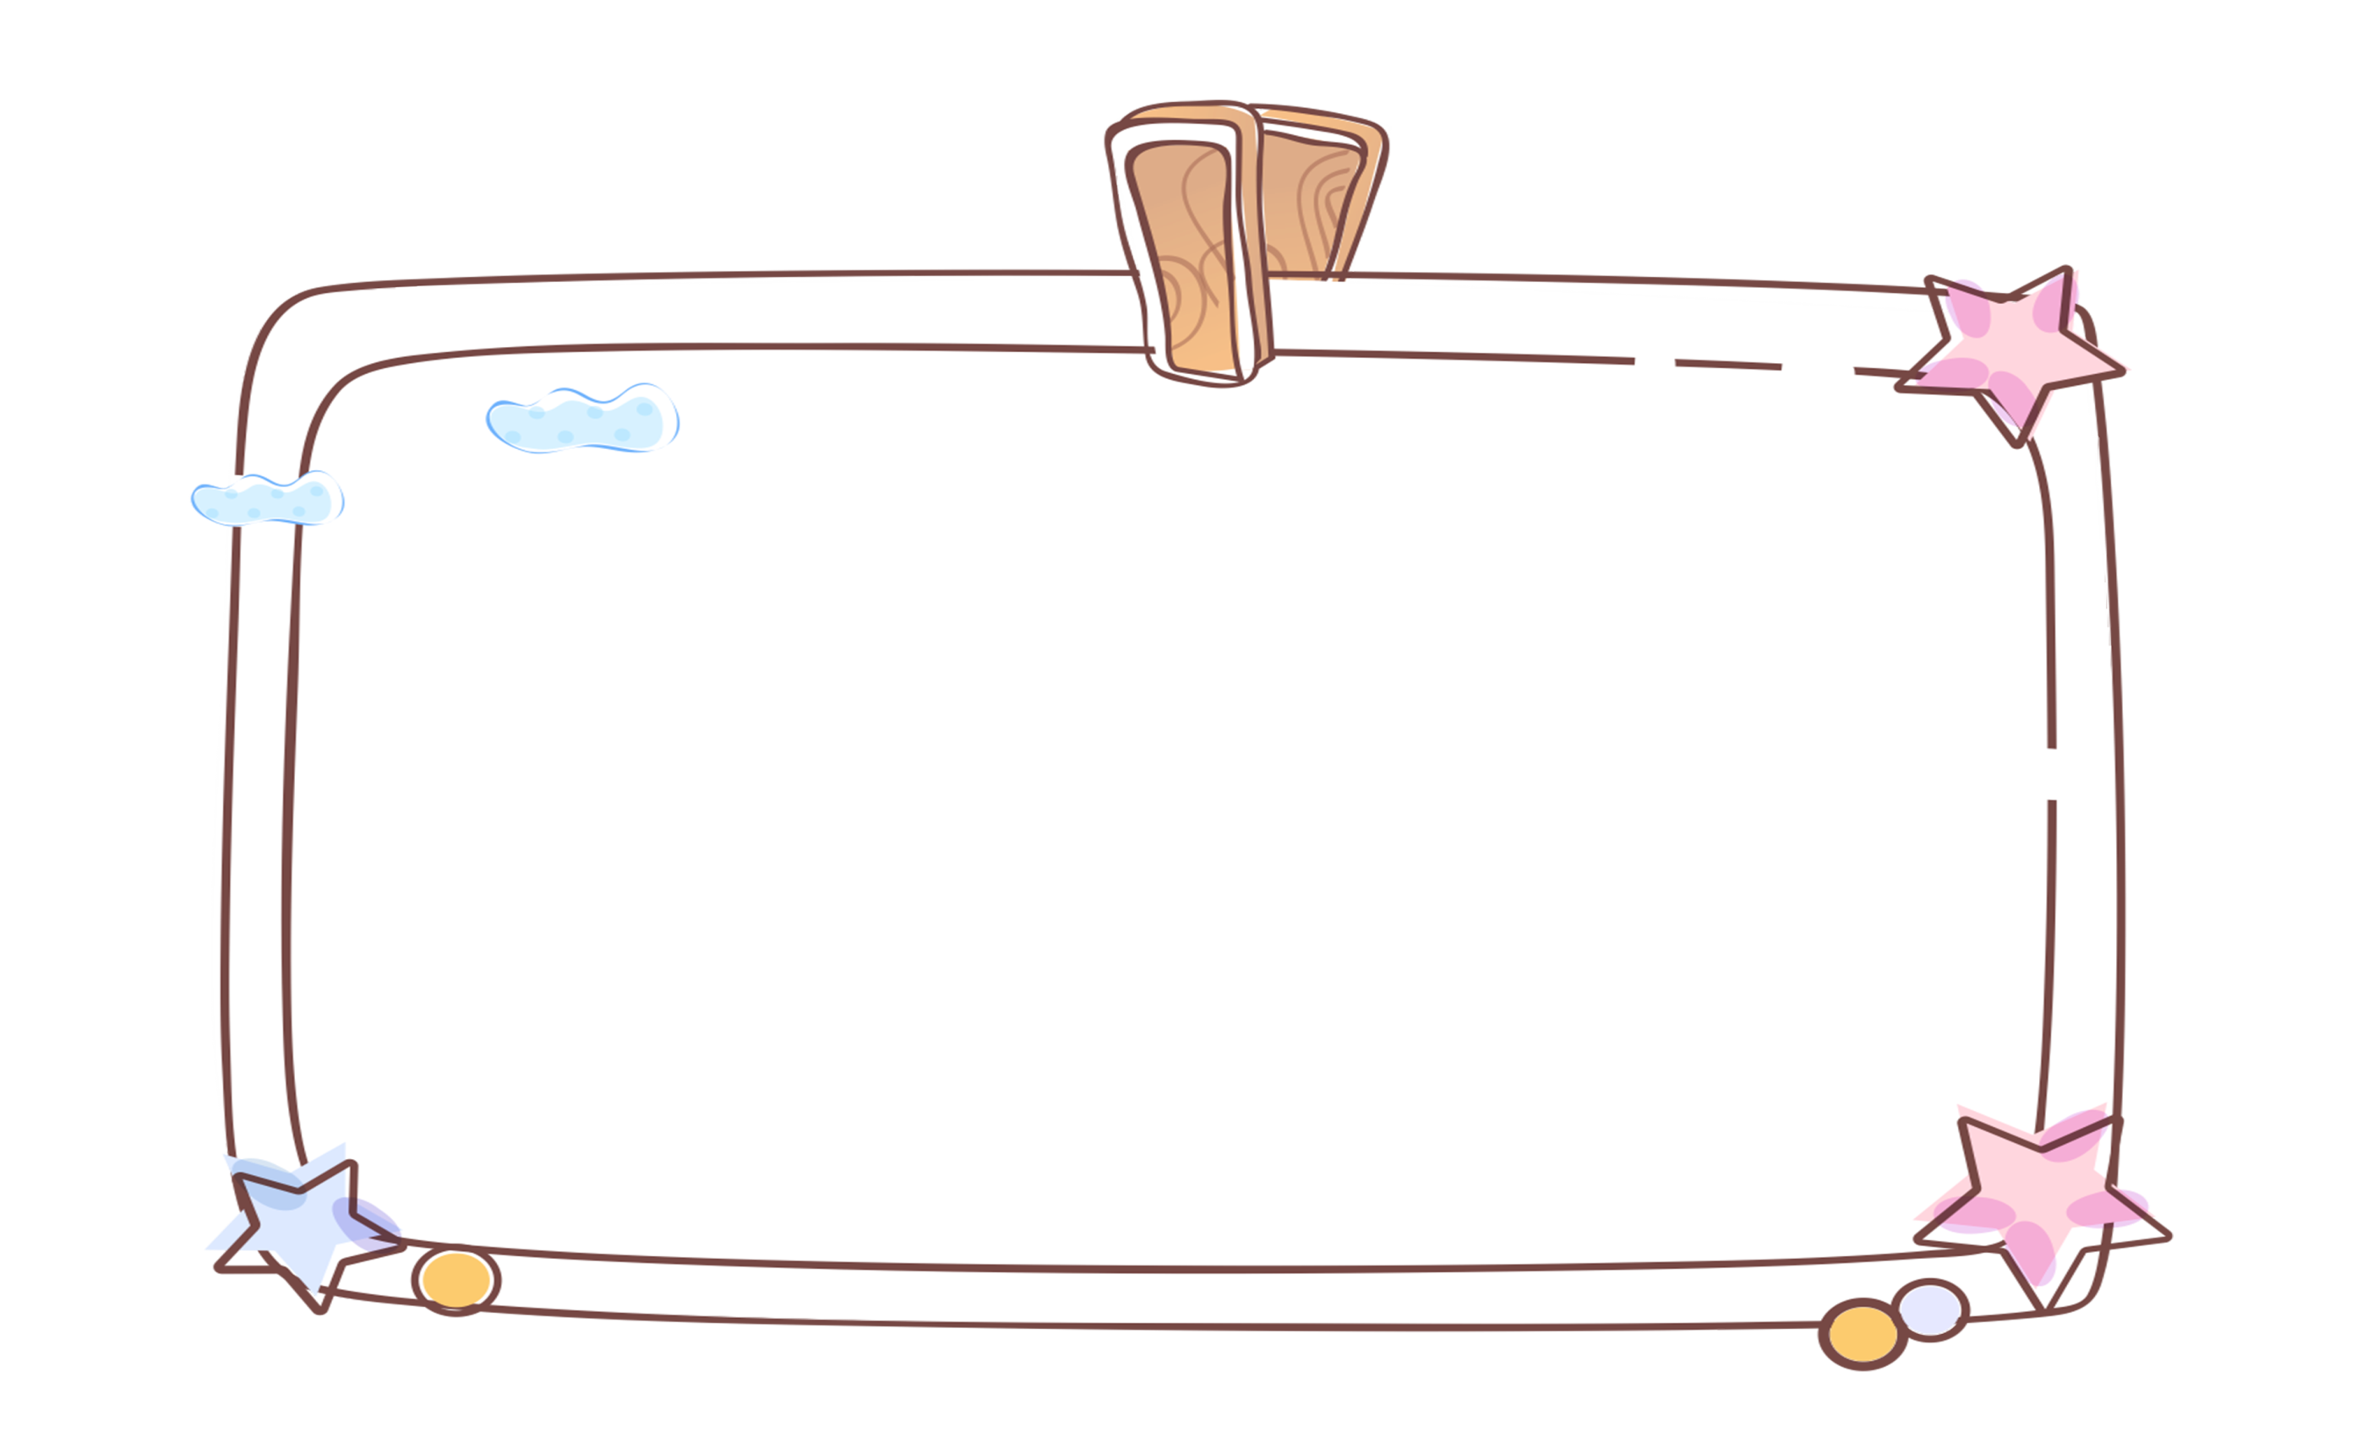
Yêu cầu cần đạt
Nêu được một số biểu hiện của việc biết bảo quản đồ dùng gia đình.
01
02
Nêu được vì sao phải bảo quản đồ dùng gia đình.
03
Thực hiện được việc bảo quản đồ dùng gia đình.
Notes:
Kết Nối Tri Thức với Cuộc Sống

Slide 7














Khám phá

Slide 8
Hoạt động:
Tìm hiểu cách bảo quản đồ dùng gia đình
và ý nghĩa của việc làm đó

Slide 9

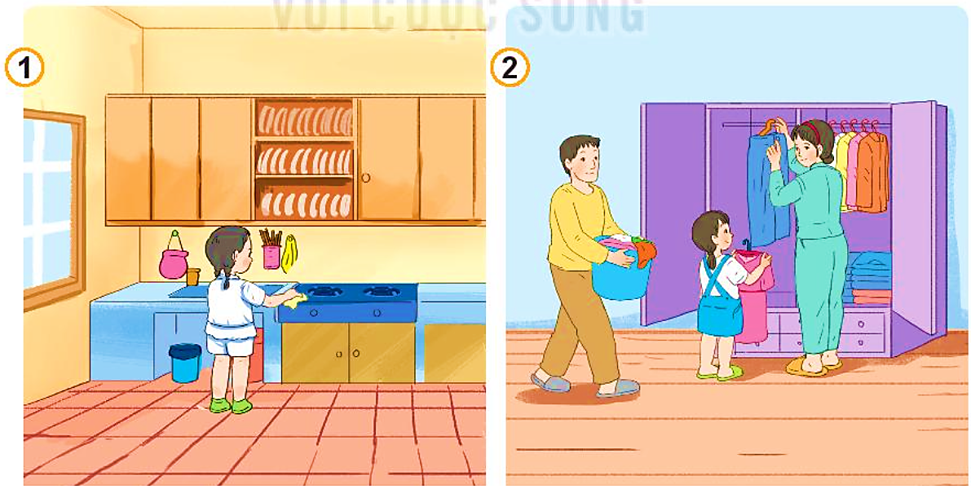

Em nhận xét việc bảo quản đồ dùng gia đình của
các bạn dưới đây.
Bạn nhỏ lau dọn nhà bếp sạch sẽ, đồ dùng sắp xếp ngăn nắp trên tủ.
Bạn nhỏ giúp bố mẹ gấp gọn quần áo, chăn màn vào tủ đồ.

Slide 10

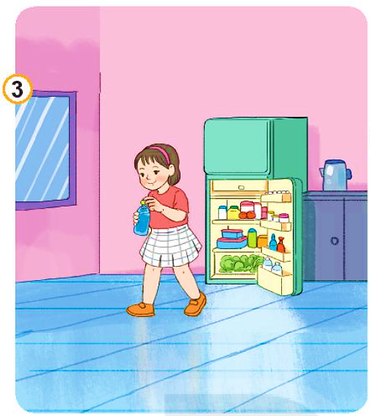
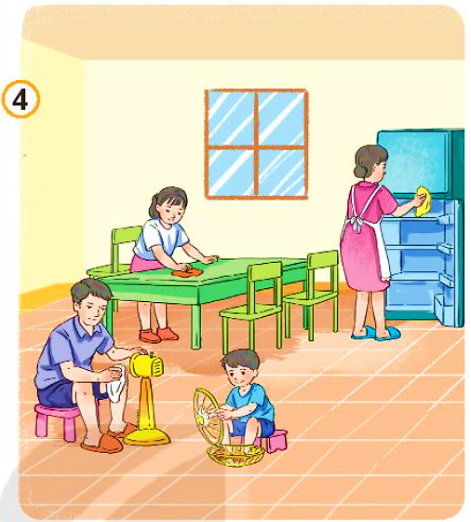
Em nhận xét việc bảo quản đồ dùng gia đình của
các bạn dưới đây.
Bạn nhỏ lấy đồ trong tủ lạnh nhưng quên đóng cửa tủ.
Cả nhà đang vệ sinh các đồ dùng trong gia đình.

Slide 11
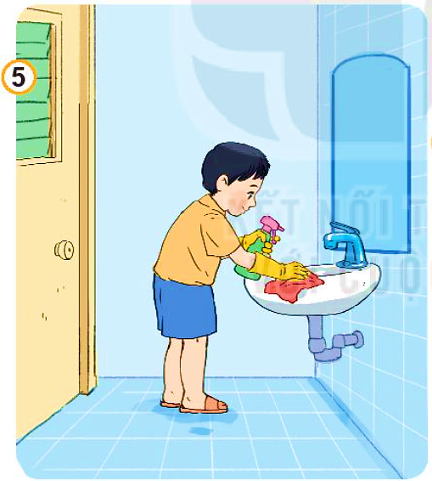
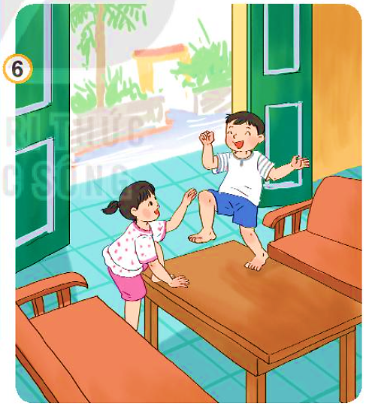
Em nhận xét việc bảo quản đồ dùng gia đình của
các bạn dưới đây.
Bạn nhỏ lau dọn bồn rửa mặt, sử dụng găng tay và bình xịt cẩn thận, sạch sẽ.
Hai anh em đùa nghịch, nhảy nhót lên bàn ghế.

Slide 12


Theo em, việc bảo quản đồ dùng gia đình có lợi ích gì?
+ Bảo quản đồ dùng gia đình giúp đồ dùng luôn sách sẽ, bền đẹp, sử dụng được lâu dài…
+ Giúp em rèn luyện tính ngăn nắp, gọn gàng và ý thức trách nhiệm trong cuộc sống sử dụng đồ dùng cá nhân.

Slide 13

Kể thêm những việc cần làm để bảo quản đồ dùng gia đình.

Slide 14
- Đồ dùng phòng khách: Sắp xếp ngăn nắp, luôn giữ gìn bàn ghế, cốc chén…sạch sẽ; nên lau bụi bàn ghế tủ ít nhất 1 tuần /lần bằng vải mềm, ẩm; Những đồ dễ vỡ cần nhẹ tay, cẩn thận khi sử dụng.
- Đồ dùng phòng bếp: Sắp xếp ngăn nắp, đúng vị trí; vệ sinh sạch sẽ sau khi sử dụng; không nên phơi đồ dùng bằng gỗ nơi có ánh sáng, gần nguồn điện; không nên sử dụng đồ nhựa để đựng thức ăn nóng hoặc thức ăn nhiều dầu mỡ.

Slide 15
- Đồ dùng khu vực nhà vệ sinh: Thường xuyên lau rửa nhà vệ sinh sạch sẽ, nhất là gương, chậu rửa mặt, bồn cầu; sau khi tắm nên dùng chổi quét sạch nước trên sàn từ chỗ cao xuống chỗ thấp.

Slide 16
Yêu cầu cần đạt
Nêu được một số biểu hiện của việc biết bảo quản đồ dùng gia đình.
01
02
Nêu được vì sao phải bảo quản đồ dùng gia đình.
03
Thực hiện được việc bảo quản đồ dùng gia đình.
Notes:
Kết Nối Tri Thức với Cuộc Sống

Slide 17











Chúc các con
chăm ngoan, học tốt!

